Slide 1
Урок русского
языка

Slide 2
Ученье – свет, а неученье – тьма.

Slide 3
Сорока, арбуз, ворона, ладонь,
лисица, собака, платок, дежурный,
воробей, одежда, петух.

Slide 4
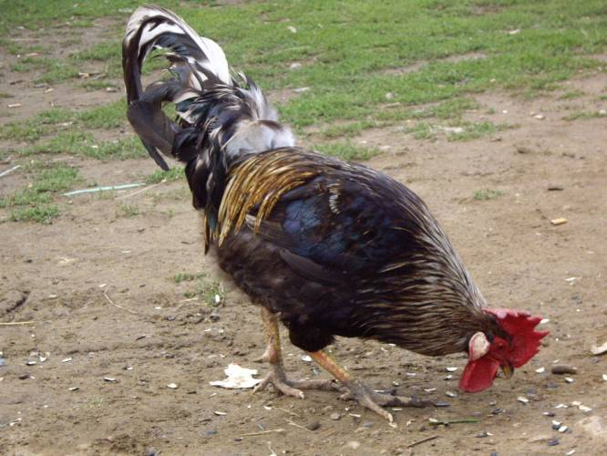
Петух ……… зерно.

Slide 5
сущ.
гл
сущ
Петух клюёт зерно.

Slide 6
Петя кормит рыбок.
Ваня и Света дают морковку кроликам.
Дима принёс яблоки ежу.

Slide 7
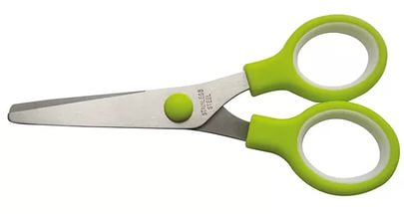
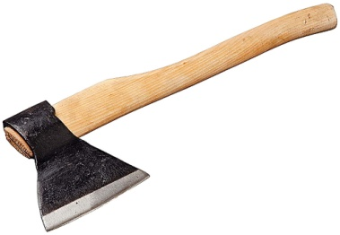
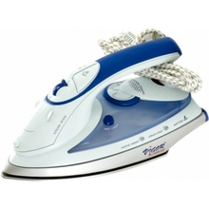
копают
режут
рубят
гладят

Slide 8
По лужку он важно бродит,
Из воды сухим выходит,
Носит красные ботинки,
Дарит мягкие перинки.

Slide 9
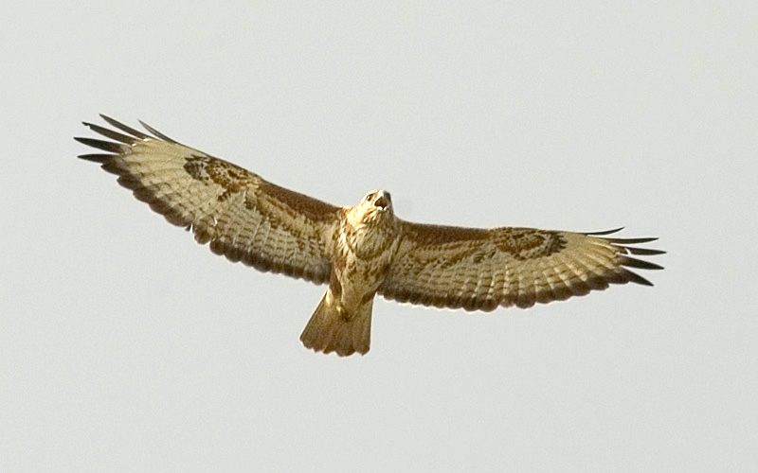
парит

Slide 10
Я знаю, как найти глагол.
Я затрудняюсь найти глагол.
Я пока не понял(а),
как найти глагол.

Slide 11
Домашнее задание.
«Я – исследователь».
Пословицы или поговорки о петухе. Найти
в них глаголы.
В каких сказках встречается герой – петух?
Какие действия он совершает?
Или
Придумать и записать глаголы-действия , которые мы совершали сегодня на уроке.

Slide 12
Спасибо всем за внимание
и участие!

